Slide 1
情感分析
陈熙宁
卢进益
文宇

Slide 2
参考文献
Thumbs Up or Thumbs down？Semantic Orientation Applied to Unsupervised Classification of Reviews
Peter D.Turney
Thumbs up? Sentiment Classification using Machine Learning Techniques
Bo Pang , Lillian Lee and Shivakumar Vaithyanathan

Slide 3
算法
一、
提取训练集文本中的形容词、副词。
二、
计算各词的点互信息(Pointwise Mutual Information, PMI)和语义方向(Semantic Orientation, SO)

Slide 4
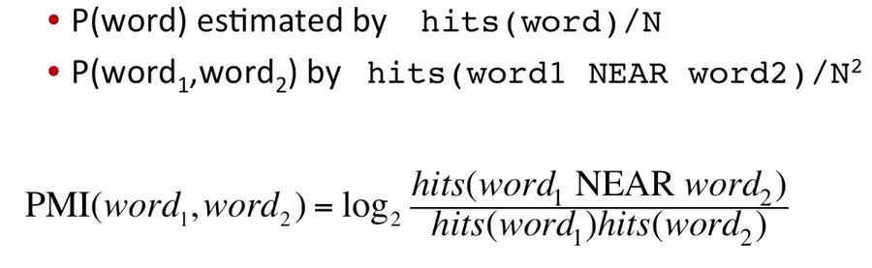

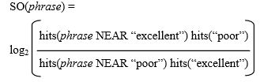
算法

Slide 5
三、
使用得出的语义方向计算文本的情感倾向

Slide 6
训练步骤
提取XML文件信息
  从XML文件中提取出句子信息
  按照map<id,string>的数据结构进行储存
使用斯坦福分词工具分词
  使用斯坦福工具对map中的string进行分词工作并且得出词性
  把分词后的词汇和词性使用set记录下来

Slide 7
统计词频
  使用之前得到的set，选出其中的形容词和副词，把这些词进行词频统计
  分别统计每个词汇和goodset和badset里的词汇同时出现的概率
使用公式
  使用公式计算出每个词汇的评分

Slide 8
测试步骤
提取XML文件信息
对语料进行分词
计算句子评分
  使用训练集得出的词汇的评价表对训练语料句子进行评分
  大于零分为正向，小于零分的为负向

Slide 9
结果分析
 | 正向 | 负向
准确率 | 65.91% | 68.308%
召回率 | 70.28% | 63.8%
F1 | 68.02% | 65.97%
准确率在正负向均表现不佳
由于训练结果整体偏负向，所以正向有较高的召回率

Slide 10
分析与改进
分词优化
  斯坦福分词会把很多不是形容词副词的词汇当成形容词副词
词语评分优化
  词语评定整体偏向负向，影响到结果
  很多中性词汇被判为负向，
  正负词语的训练词条不够全面
  评分算法优化

Slide 11
训练参数的选取
  多次循环找出最优的训练参数
  选取合适的训练词汇

Slide 12
分类
Bo Pang, Lillian Lee, and Shivakumar Vaithyanathan. 2002. Thumbs up? Sentiment Classification using Machine Learning Techniques. EMNLP-2002, 79—86.
Notes:
我们查到一篇02年3000引用的paper，

Slide 13
整体框架
特征提取
否定词 (句法分析)
训练分类模型
NaiveBayes, SVM, Logistic
分类

Slide 14
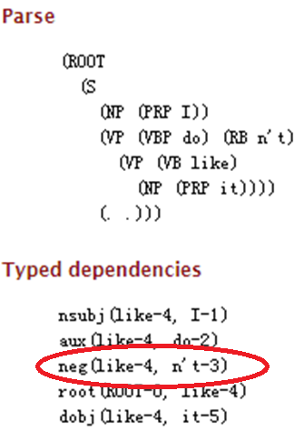
特征提取
否定词
  “I don’t like it”
  Dependency Parsing
  “I do n’t NOT_like it”
  Stanford Parser
Notes:
http://nlp.stanford.edu/software/lex-parser.shtml

Slide 15
特征提取
特征
  出现频率超过t次
  样例:
    NOT_work, pretty, NOT_like, best, his, which, etc.
T | 4 | 100 | 200
特征总数 | 13579 | 1259 | 692

Slide 16
分类模型
NaiveBayes, SVM, Logistic
  T = 100
  Positive
  Negative
Algo | NaiveBayes | Logistic | SVM
Precision | 62.0% | 81.2% | 75.5%
Recall | 79.6% | 81.3% | 84.1%
F1 | 69.7% | 81.2% | 79.6%
Algo | NaiveBayes | Logistic | SVM
Precision | 71.2% | 81.1% | 81.9%
Recall | 50.7% | 81.0% | 72.5%
F1 | 59.2% | 81.1% | 76.9%
Notes:
90 cross
Test about logistic: 83.3%Accuracy 65.2% 81.2% 78.3%

Slide 17
Logistic
=== Stratified cross-validation ===
=== Summary ===
Correctly Classified Instances 7354 81.1521 %
Incorrectly Classified Instances 1708 18.8479 %
Kappa statistic 0.623
Mean absolute error 0.2026
Root mean squared error 0.3944
Relative absolute error 40.5197 %
Root relative squared error 78.8878 %
Total Number of Instances 9062
=== Detailed Accuracy By Class ===
TP Rate FP Rate Precision Recall F-Measure ROC Area Class
0.813 0.19 0.812 0.813 0.812 0.883 1
0.81 0.187 0.811 0.81 0.811 0.883 2
Weighted Avg. 0.812 0.188 0.812 0.812 0.812 0.883
=== Confusion Matrix ===
a b <-- classified as
3700 850 | a = 1
858 3654 | b = 2

Slide 18
Stanford SA
Positative
  3079/4987
Negative
  4298/4998

